Slide 1

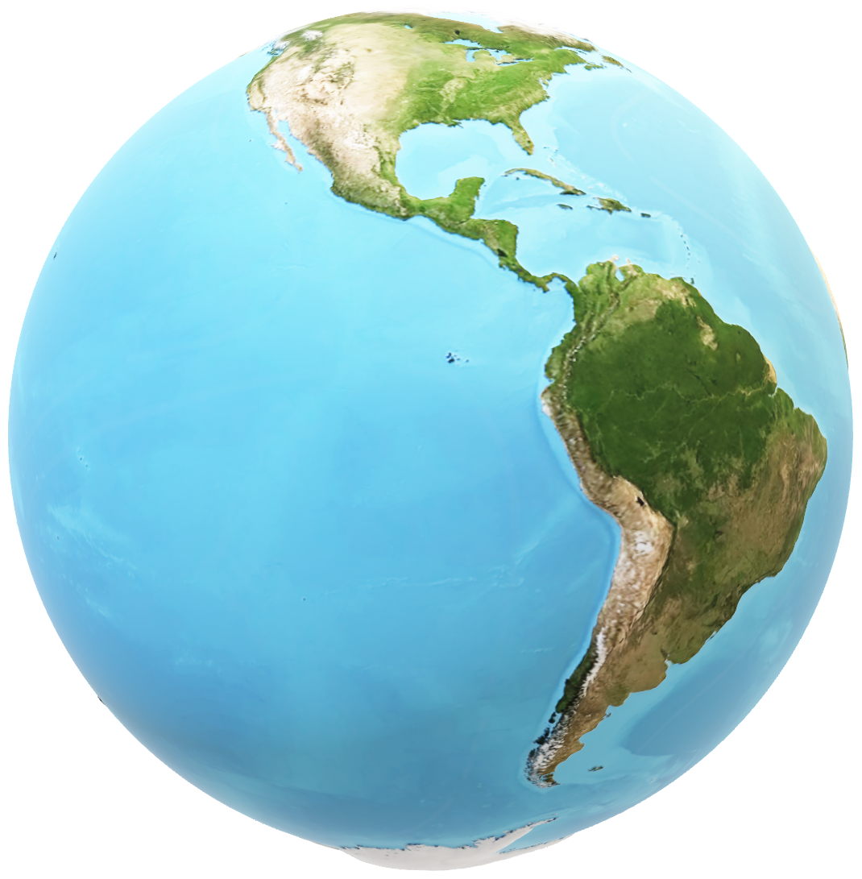
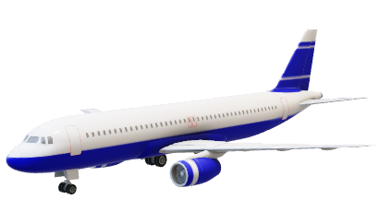
МЯСТО ЗА ВАС

Slide 2


МЯСТО ЗА ВАС
ОБИЧАТЕ ДА ПЪТУВАТЕ?

Slide 3
ОБИЧАТЕ ДА ПЪТУВАТЕ?

Slide 4
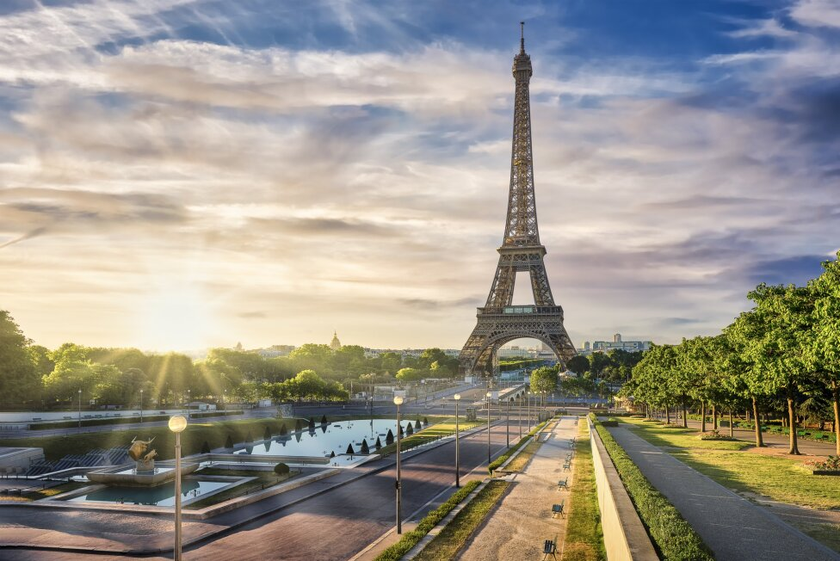

Париж,
Франция
НО НЕ ЗНАЕТЕ КОЯ Е ПОДХОДЯЩАТА ЗА ВАС ДЕСТИНАЦИЯ…

Slide 5
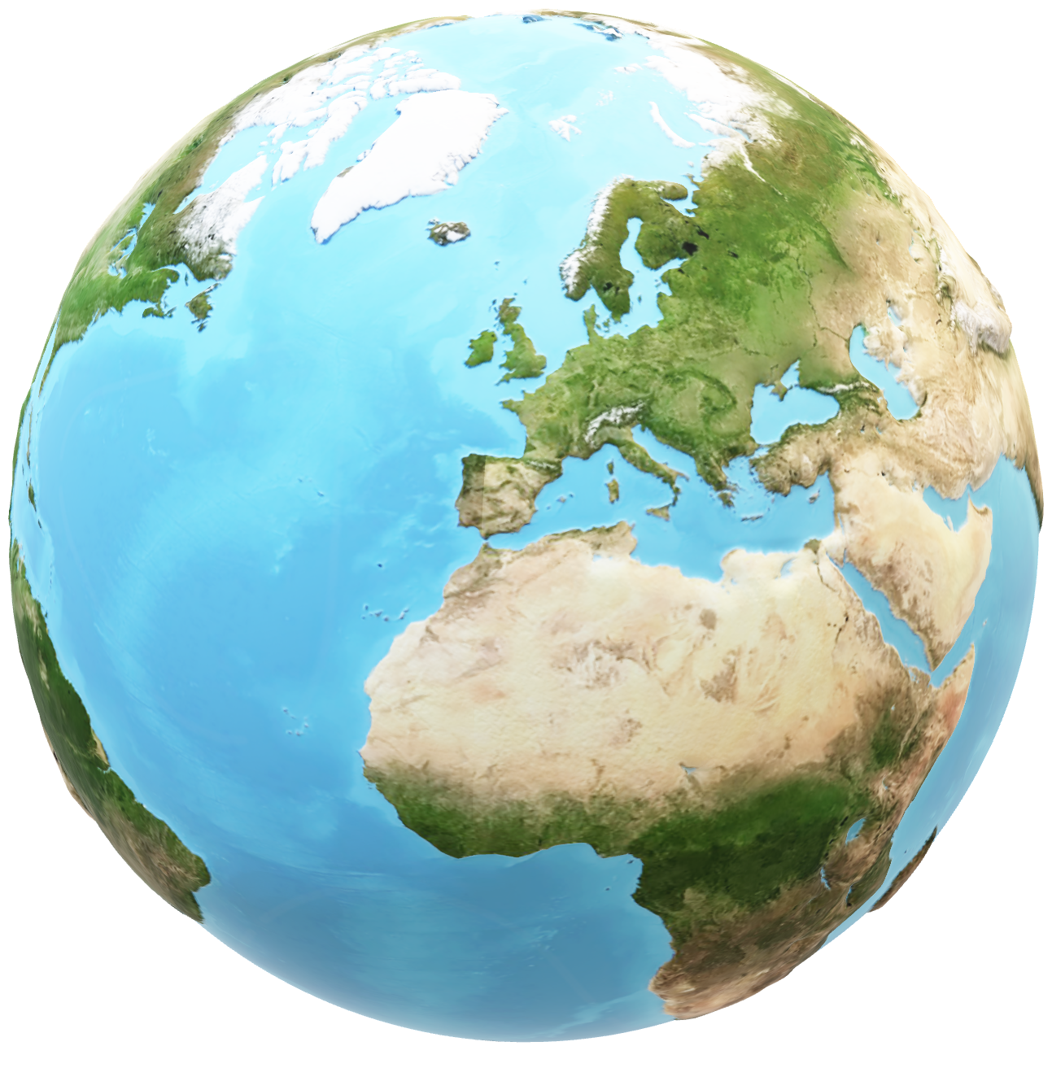
Париж,
Франция

Slide 6
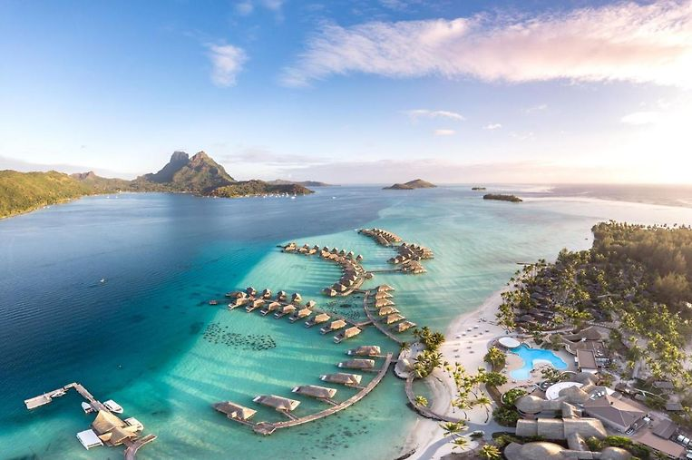

Бора Бора,
Френска Полинезия

Slide 7
КРАЙ НА ГУБЕНЕТО НА ВРЕМЕ В ТЪРСЕНЕ

Slide 8
КРАЙ НА ГУБЕНЕТО НА ВРЕМЕ В ТЪРСЕНЕ

Slide 9

МЯСТО ЗА ВАС
(YOUR PLACE)
МЯСТО ЗА ВАС
(YOUR PLACE)
ЕДНО ПРИЛОЖЕНИЕ – МНОГО РЕШЕНИЯ

Slide 10
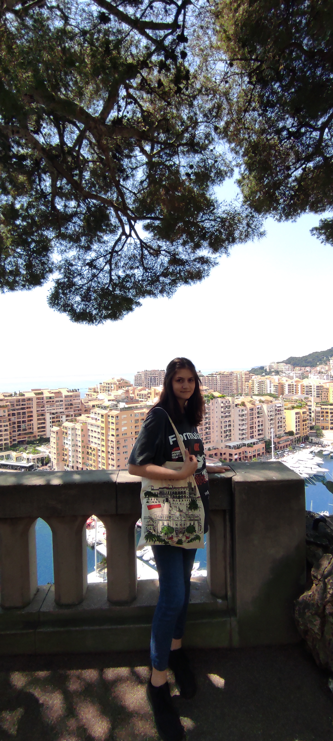
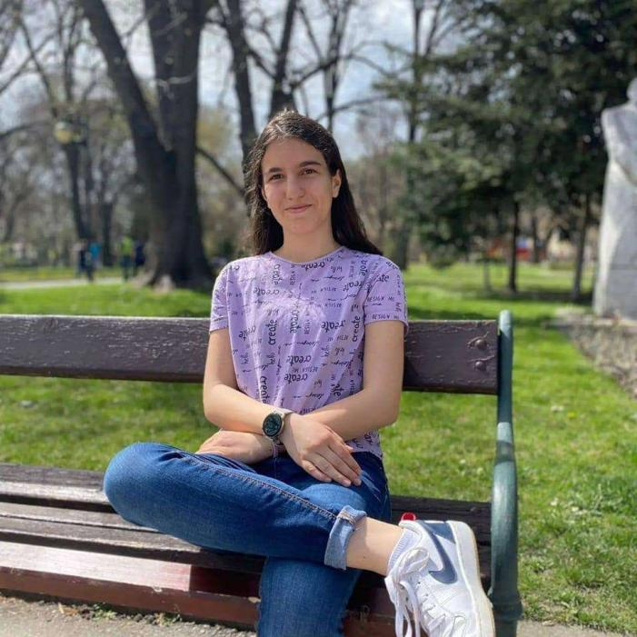
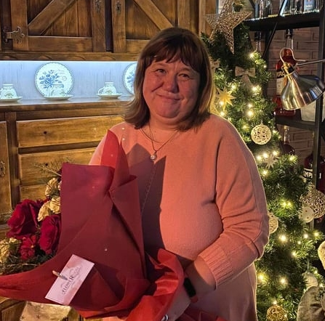
Нашият екип
Елена Керезиева
Анелия Лявова
Нашият ръководител: г-жа Бистра Танева

Slide 11
Обичта ни към пътуванията
Как възникна идеята?
Участията в състезания в различни градове
03
01
Трудности и решения
Как възникна идеята?
02
04
Какво научихме?
Реализация на проекта ни
Желанието да улесним пътешествениците в избора им на дестинация
Страстта ни към програмирането

Slide 12
Реализация на проекта ни
Как възникна идеята?
Участията в състезания в различни градове
Обичта ни към пътуванията
Страстта ни към програмирането
Желанието да улесним пътешествениците в избора им на дестинация

Slide 13
Трудности и решения
Реализация на проекта ни
Технологии ASP.NET MVC model
База данни
SQL
Дизайн
CSS
Структура на сайта
#
Някои функции
Функционалност

Slide 14
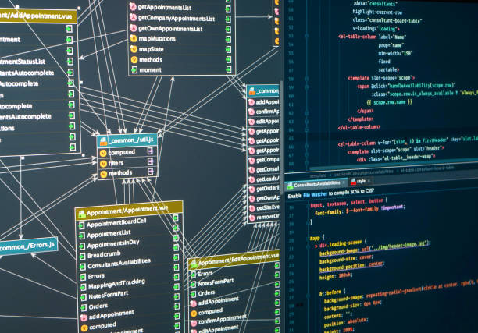
Трудности и решения
Свързването на back-end с front-end
Миграции в базата данни

Slide 15
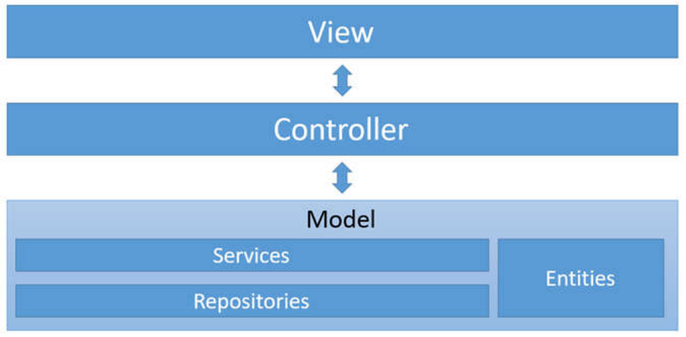
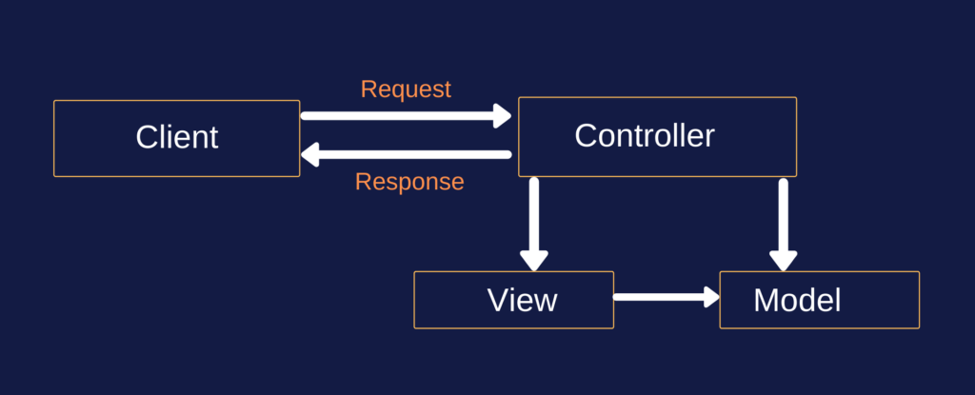
Решаване на проблеми
Какво научихме?
Трудности и решения
Работа в екип
Технологии
Свързването на back-end с front-end

Slide 16



Какво научихме?
Работа в екип
Решаване на проблеми
Технологии

Slide 17
Представяне на проекта

Slide 18
Благодарим за вниманието!

